Slide 1
Memory
신범철

Slide 2
목차
피드백
자료형 & 자료구조
해시 테이블
메모리
레퍼런스 카운트 & GC

Slide 3
피드백
Q : 스택을 스레드마다 독립적으로 할당하는 이유
A : 스택은 함수 호출 시 전달되는 인자, 되돌아갈 주소 값 및 함수 내에서 선언하는 변수 등을 저장하기 위해 사용되는 메모리 공간이므로 스택 메모리 공간이 독립적이라는 것은 독립적인 함수 호출이 가능하다는 것이고 이는 독립적인 실행 흐름이 추가되는 것이다. 따라서 스레드의 정의에 따라 독립적인 실행 흐름을 추가하기 위한 최소조건으로 독립된 스택을 할당한다.

Slide 4
피드백
Q : PC Register를 스레드마다 독립적으로 할당하는 이유
A : PC값은 스레드가 명령어의 어디까지 수행하였는지를 나타나게 된다. 스레드는 CPU를 할당 받았다가 스케줄러에 의해 다시 선점당한다. 그렇기 때문에 명령어가 연속적으로 수행되지 못하고 어느 부분까지 수행했는지 기억할 필요가 있다. 이러한 상황을 해결하기 위해 독립적으로 할당한다.
멀티 스레드는 선점형 멀티테스킹

Slide 5
피드백
Q : 멀티 프로세스 대신 멀티 스레드를 사용하는 이유 A : 자원의 효율성 증대(시스템 콜이 줄어들어 자원을 효율적으로 관리 가능 하다. 스레드는 프로세스 내의 메모리를 공유하기 때문에 독립적인 프로세스와 달리 스레드 간 데이터를 주고 받는 것이 간단해지기 때문에 자원소모가 줄어든다.)
처리 비용 감소 및 응답 시간 단축(스레드는 Stack 영역을 제외한 대부분 메모리를 공유하기 때문에 프로세스 간의 전환속도보다 스레드 간의 전환속도가 빠르다.)

Slide 6
피드백
멀티 스레드 vs 멀티 프로세스
멀티 스레드는 멀티 프로세스보다 적은 메모리 공간을 차지하고 문맥 전환이 빠르다는 장점이 있지만, 오류로 인해 하나의 스레드가 종료되면 전체 스레드가 종료될 수 있다는 점과 동기화문제가 있다.
동기화 문제 : 스레드 간의 자원 공유는 전역 변수(데이터 세그먼트)를 이용하므로 함께 사용할 때 충돌이 발생할 수 있다.

Slide 7
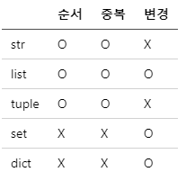
자료형
수치 자료형 : int, float, complex
불 자료형 : bool
군집 자료형 : str, list, tuple, set, dictionary

Slide 8
자료구조 & 알고리즘 정의
자료구조란?
자료(data)를 담기 위한 저장공간과 연산을 통칭
자료구조 = 저장공간(memory) + 연산(읽기, 쓰기, 삽입, 삭제, 탐색)
ex) 변수, 배열, 리스트
알고리즘이란?
자료를 입력받아 유한한 횟수의 연산들을 이용해 원하는 결과를 출력하는 것
ex) 100개의 정수를 리스트 A에 담는다, 오름차순 정렬

Slide 9
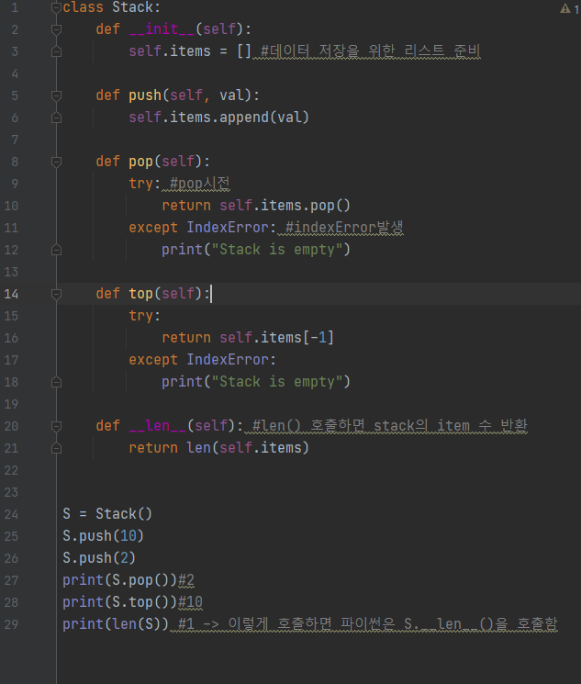
자료구조 : stack
LIFO(Last in First OUT)
자루처럼 먼저 넣은 것이 밑에 있고, 꺼낼 때 나중에 넣은, 가장 위의 것이 나온다.
push : 삽입. 아래에서부터 차곡차곡 삽입됨
pop : 삭제. 맨 위 값(가장 나중에 들어온 값)에서부터 삭제
접근 | 탐색 | 삽입 | 삭제
O(1) | O(n) | O(1) | O(1)

Slide 10
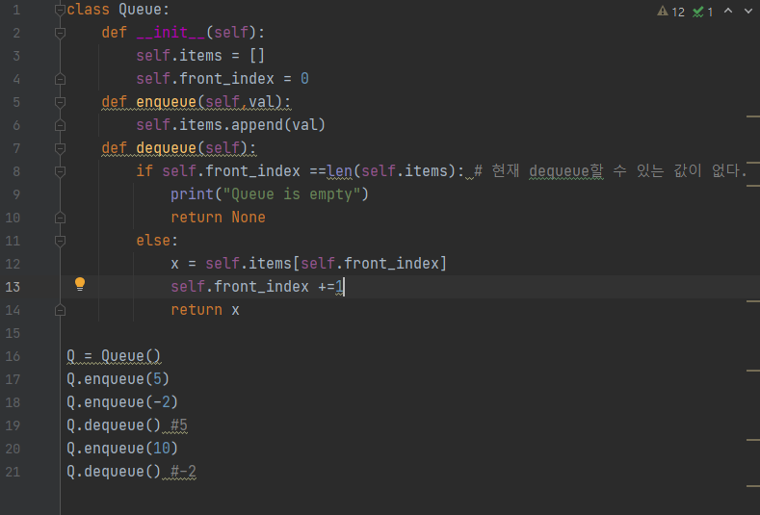
자료구조 : queue
FIFO(First In First Out)
선착순(가장 먼저 온 사람이 가장 먼저 서비스를 받는다.)
삽입은 아래서부터 쌓임
삭제 역시 아래의 값(가장 먼저 들어온 값)부터 수행
접근 | 탐색 | 삽입 | 삭제
O(1) | O(n) | O(1) | O(1)

Slide 11
자료구조 : dequeue
stack + queue
삽입은 양옆으로 수행 가능(append,appendleft)
삭제 역시 양옆으로 수행 가능(pop, popleft)
Append | AppendLeft | Pop | PopLeft | Search
O(1) | O(1) | O(1) | O(1) | O(n)

Slide 12
자료구조 : 연결 리스트
값이 연속된 공간이 아닌 메모리 공간에 독립적으로 저장됨
각각의 값은 자기자신의 값과 함께 다음 값의 주소를 갖고 있다.
마지막 요소는 다음 값의 주소 대신 NULL(Python에서는 None)를 갖고 있다.
index로 접근 x
n번째 값을 가져오고 싶다면 첫번째부터 순차적으로 조회해야함
한 방향 연결리스트 : 링크가 한쪽 방향으로만 연결되어 있으므로, 한 방향으로만 갈 수 있고 반대 방향으로는 갈 수 없다.
양 방향 연결리스트: 양쪽 방향으로 링크가 있어서 노드의 양쪽 방향으로 모두 이동 가능

Slide 13
자료구조 : 연결리스트
두 연결리스트의 시간 복잡도는 같다.
하지만 한 방향 연결리스트의 경우 삭제할 경우 이전 노드을 연결하기 위해 연결리스트를 처음부터 다시 탐색해야한다는 과정을 거쳐야한다.
하지만 양 방향 연결리스트는 이전 노드을 알고 있으므로 다시 탐색을 할 필요가 없다.
정리 : 양 방향 연결리스트는 삭제시 효율적이지만 하나의 포인터 공간을 더 사용하기 때문에, 메모리를 추가적으로 사용한다는 단점이 있다.
한 방향 연결 리스트의 시간 복잡도
접근 | 탐색 | 삽입 | 삭제
O(n) | O(n) | O(1) | O(1)
양 방향 연결 리스트의 시간 복잡도
접근 | 탐색 | 삽입 | 삭제
O(n) | O(n) | O(1) | O(1)

Slide 14
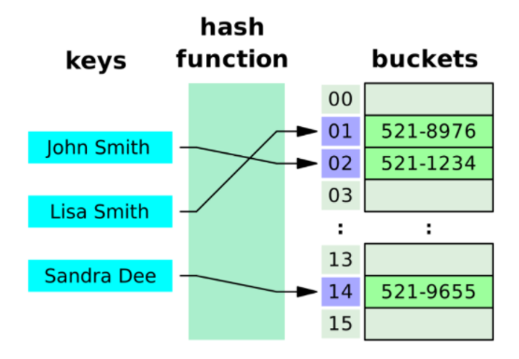
해시 테이블
해시 테이블 : 키(Key)에 데이터(Value)를 저장하는 데이터 구조
Key를 통해 데이터를 바로 받아올 수 있음 -> 속도가 획기적으로 빨라짐
파이썬 딕셔너리(Dictionary) 타입이 해시 테이블의 예 - Key를 가지고 바로 데이터(Value)를 꺼냄
보통 배열로 미리 Hash Table 사이즈만큼 생성 후 사용(공간과 탐색 시간을 맞바꾸는 기법)
파이썬에서는 해시를 별도로 구현할 필요 없음. 왜 Why? 딕셔너리 타입을 사용하면 되기 때문에

Slide 15
해시 테이블 장단점
장점
데이터 저장/읽기 속도가 빠름(검색 속도가 빠름)
해시는 키에 대한 데이터가 있는지(중복) 확인이 쉽다.
단점
일반적으로 저장공간이 좀 더 많이 필요
여러 키에 해당하는 주소가 동일한 경우, 충돌을 해결하기 위해 별로의 자료구조가 필요함
주요 용도
검색이 많이 필요한 경우
저장, 삭제, 읽기가 빈번한 경우
시간 복잡도
해시 충돌이 없는 경우 : O(1)
해시 충돌이 있는 경우 : O(n)
대표적인 해시 충돌 해결 알고리즘
Open hashing(개방 해시) : 출동이 발생한 데이터에 대해서는 해시테이블 밖에 추가적인 데이터공간에 저장하는 방법
Linear Probing(폐쇄 해시) : 해시 테이블의 빈 공간에 저장하는 방법

Slide 16
메모리
파이썬의 메모리 관리
파이썬의 모든 것은 객체이다. 이것은 동적 메모리 할당이 파이썬 메모리 관리의 기초라는 것을 의미한다. 객체가 더 이상 필요하지 않으면 pyhton Memory Manager가 자동으로 객체에서 메모리를 회수
C/C++ 또는 자바의 경우 malloc과 같은 함수를 이용해서 동적 할당을 사용할 수 있게 됩니다. 하지만 파이썬은 동적 할당의 기능이 없다. 즉 사용자가 직접 메모리 할당 범위를 조정하지 않는다.
그렇다면 파이썬은 스택 영역만 사용하는 언어인가? 그렇지 않다. 파이썬은 메모리를 관리해주는 특별한 기능이 있다. 바로 위에서 언급했던 Python Memory Manager인데, 이 기능이 포인터를 움직여 힘 영역의 메모리 할당 범위와 내부 버퍼를 조정해준다. Python Memory Manager는 Python/C API를 통해 스토리지를 동적으로 관리한다

Slide 17
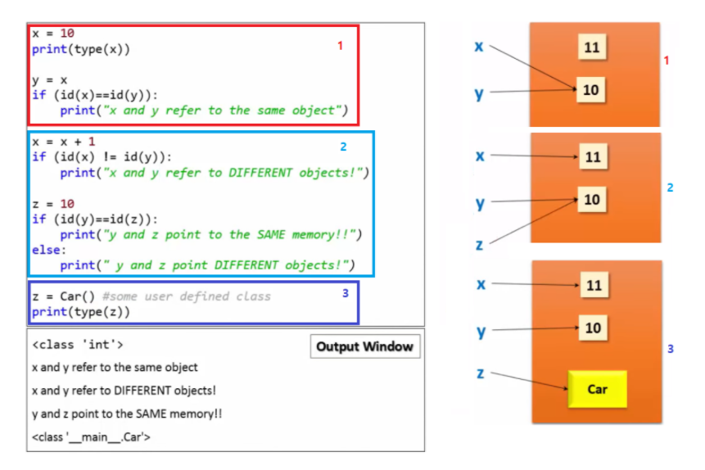
메모리 할당 원리
C언어에서 x=10과 같이 변수를 할당하면 메모리에 해당 값이 바로 저장되지만, 파이썬에서는 10이라는 int object를 만들어 놓고 변수 x가 그것을 가리키는 형태이다. 그리고 y=x라고 하면 x에 의해서 이미 만들어진 10이라는 int object를 y는 그냥 가리키기만 한다. 그럼으로 x와 y는 같은 object를 가르킵니다.
x=x+1은 11이라는 새로운 int object를 생성. Z=10은 int object가 이미 생성 되어 있으니 생성되지 않고 그냥 가리키기만 합니다.

Slide 18
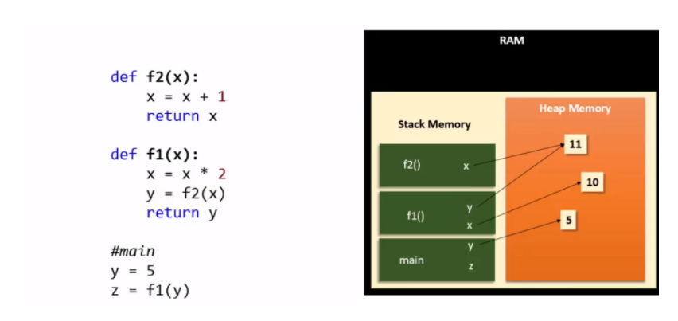
Stack, heap 메모리 할당
main 함수에서 y=5 (5 int object 생성 및 가리키기)와 f1(y) 함수를 call 한다. f1(y)를 호출하면 stack영역에 f1() 영역이 생성됨
f1 함수에서 x=x*2로 10 int object를 생성 및 가리키기를 하고 f2(x)를 호출하면 stack영역에 f2() 영역 생성
f2 함수에서 x=x+1로 11 int object를 생성 및 가리키기를 한다.
메소드와 변수는 스택 메모리(초록색 블록)에 작성된다. 이러한 프레임은 메소드가 리턴될 때마다 자동으로 제거된다.

Slide 19
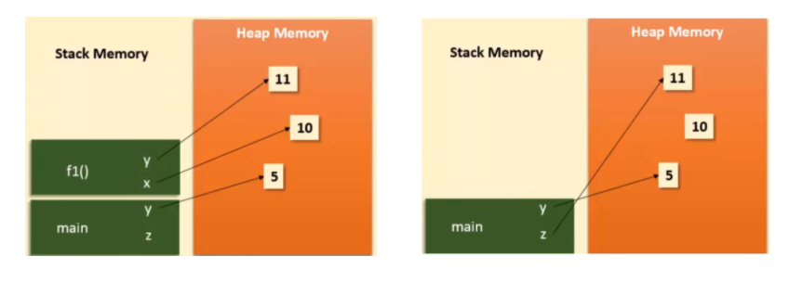
Stack, heap 메모리 할당 해제
우선 stack의 가장 위에 있는 f2함수가 해제 된다.
그 다음 f1함수가 해제되는데 f1함수의 변수 x가 없어짐에 따라 10 int object도 없어진다.(10 int object를 아무도 가리키지 않기 때문). 이것이 바로 reference counting이 0이 됨에 따라 object가 없어지는 가비지 컬렉터이다. 파이썬은 레퍼런스 카운팅을 이용해 메모리를 관리한다.
마지막으로 main함수의 변수z는 11을 가리킨다.

Slide 20
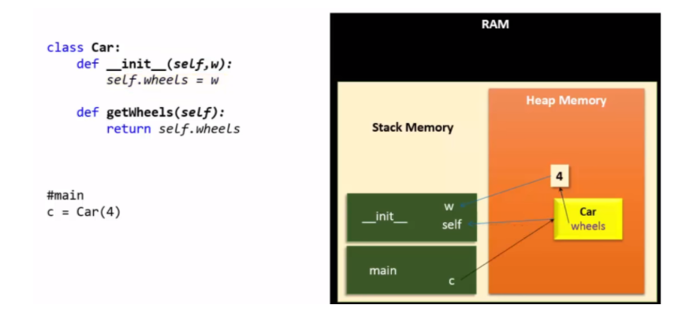
Class instance 메모리 관리(Self는 무엇인가)
main에서 c=Car(4)는 Class instance를 생성하는데 처음에 생성자 함수 __init__이 호출된다. 여기서 self, w 2개를 매개변수로 받는데, 이는 매개변수 즉 지역변수이기 때문에 stack 영역에 생성
w는 당연히 4인데, self는 무엇일까? 그림에서 보듯 Car instance(object)의 주소값이다.즉 모든 class 메소드는 self를 매개변수로 가지는데 self는 자신의 Class instance의 주소값이다. self를 매개변수로 받지 않으면 어떻게 instance 값을 참조할 것인가
그리고 self.wheels는 instance의 변수 즉 속성이다. 속성은 heap 영역에 할당된다. 왜냐하면 __init__함수가 없어지고 stack 영역이 사라져도 self.wheels는 항상 존재해야하기 때문이다. (생성자 메소드가 종료되어도 변수는 남아 있어야 함)

Slide 21
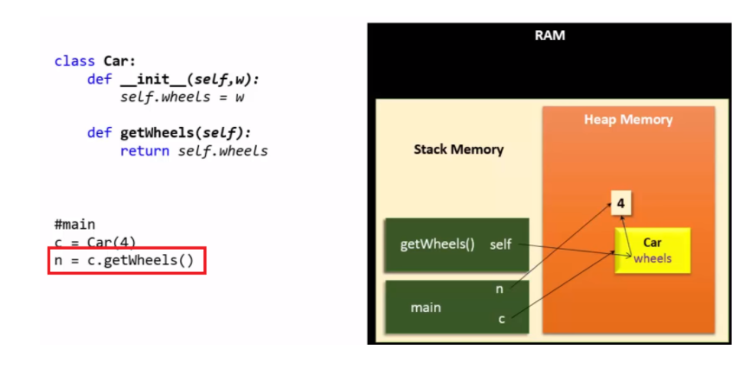
메소드 실행
c.getWheels()를 실행하면 stack 영역이 만들어 지고 매개변수로 self가 생성된다. self는 instance의 주소 값을 가지고 있는 변수이니 self를 통해 heap영역의 wheels 변수에 접근한다. 접근 값은 4이고 main 함수의 n값은 heap 영역의 4를 가리킨다.
변수와 함수가 반환되자마자 죽은 개체는 가비지 수집된다.

Slide 22
레퍼런스 카운트
파이썬은 프로그래머가 직접 메모리 관리를 하지않고 레퍼런스 카운트와 가비지 컬렉션에 의해 관리된다.
파이썬은 내부적으로 malloc()과 free()를 많이 사용하기 때문에 메모리 누수의 위험이 있다. 이런 이슈가 있기 때문에 파이썬은 메모리를 관리하기 위해 레퍼런스 카운트를 사용
레퍼런스 카운트란 파이썬의 모든 객체에 카운트를 포함하고, 이 카운트는 객체가 참조될 때 증가하고, 참조가 삭제될 때 감소시키는 방식으로 작동한다. 이때 카운트가 0이 되면 메모리가 할당 해제됨

Slide 23
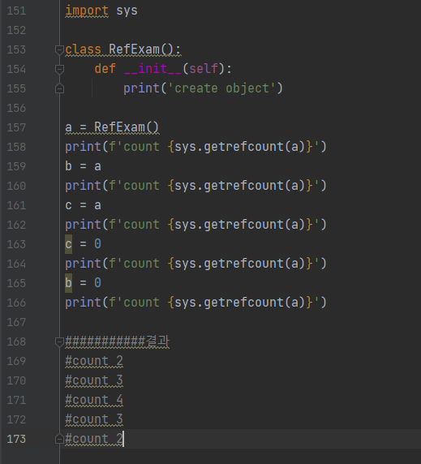
레퍼런스 카운트
생성 직후 레퍼런스 카운트는 2로 나왔다. 이는 getrefcount()의 파라미터 값으로 임시 참조되기 때문이다.
b,c에 각각 참조될 때마다 1씩 증가
b,c가 0을 할당하면 1씩 감소하는 것을 볼 수 있다.
레퍼런스 카운트는 메모리 관리에 효율적으로 동작하지만, 카운트만으로 메모리를 관리했을 때 약점이 존재함

Slide 24
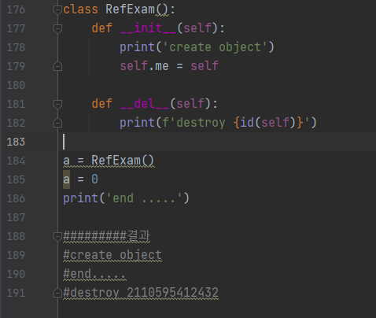
레퍼런스 카운트의 약점(순환 참조)
__del__()은 메모리 할당이 삭제되는 시점에서 실행되는 메서드이다.
a 변수에 0을 재할당 할 때 __del__()이 실행되고 ‘end…’이 실행되어야하는데 반대가 되었다.
변수 a에 재할당하여도 a.me 속성에 자기 자신을 참조하고 있어 레퍼런스 카운트가 남아있기 때문에 이런현상이 발생한다.
이렇게 되면 레퍼런스 카운트가 0에 도달할 수 없고 할당된 메모리를 삭제할 수 없어 메모리 누수가 발생한다.
파이썬은 이 문제를 가비지 컬렉션으로 해결한다.

Slide 25
가비지 컬렉션
레퍼런스 카운트도 가비지 컬렉션이다.
순환 참조 이슈를 해결하기 위한 가비지 컬렉션 : Cyclic Garbage Collection
Generational Hypothesis
가비지 컬렉션은 Generational Hypothesis라는 가설을 기반으로 작동한다.
이 가설은 "대부분의 객체는 생성되고 오래 살아남지 못하고 곧바로 버려지는 것"과 "젊은 객체가 오래된 객체를 참조하는 것은 드물다." 이 두가지이다.

